Slide 1



浙江工业大学演示模板
工程经济
ENGINEERING ECONOMICS
POWERPOINT TEMPLATE
第六章 设备更新与租赁决策

Slide 2

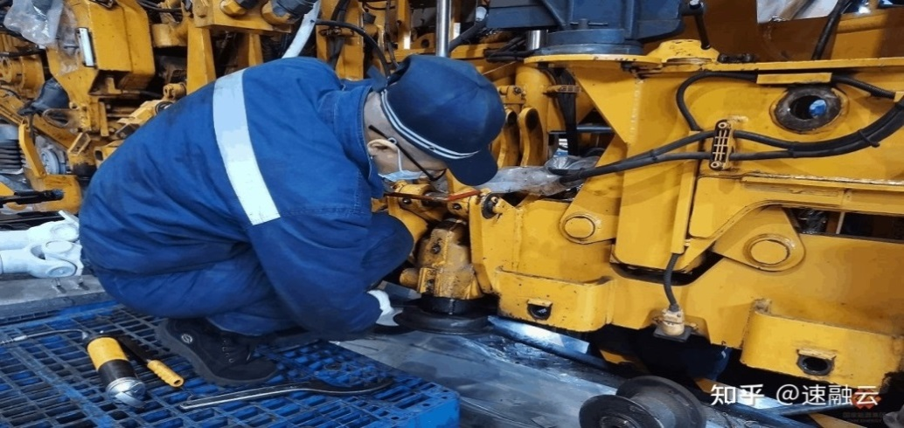
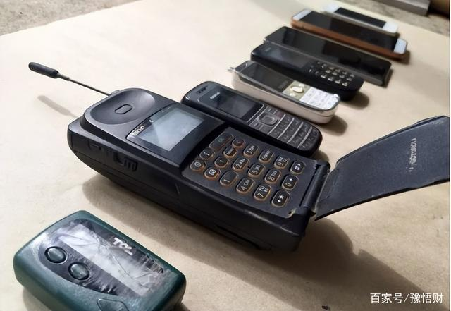
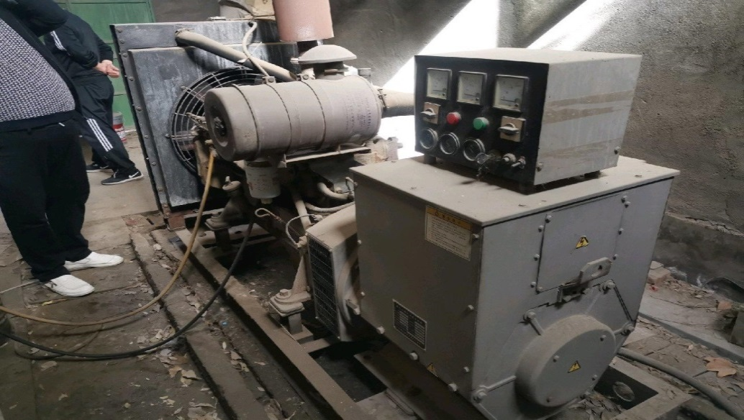
设备更新：用性能和效率更高的设备，更换在技术上不能继续使用，或在经济上不宜继续使用的设备，是保证社会再生产正常进行的必要条件。
Notes:
日常生产生活中，设备更新随处可见。机器用了一段时间之后就要大修、车辆要定期保养。另外，在技术进步迅速的今天，由于技术日新月异，很多设备尽管还处于完好状态，但由于技术性能陈旧，生产实践中，我们需要用新型的设备来替换旧设备，或对旧设备进行技术改造，生活中手机、电脑、家用电器等出了新品后大家就会去购买新产品淘汰旧产品……设备更新是保证社会再生产正常进行的必要条件和必要手段。

Slide 3

本章要点
01 设备磨损、补偿与折旧
02 设备寿命与更新决策
03 设备租赁与购买决策

Slide 4

`
设备磨损、补偿与折旧
01

Slide 5
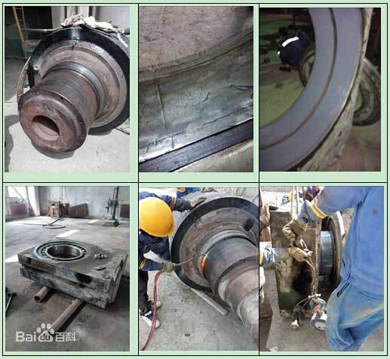

设备磨损、补偿与折旧
定义：设备在经过一定时期的使用后就会
出现磨损、陈旧甚至报废。
类型：设备磨损有有形磨损、无形磨损二
种形式。
注意：处于闲置状态的设备也会发生磨损。
一般情况下，两种磨损形式同时发
生和同时影响。

Slide 6
设备磨损、补偿与折旧
1、有形磨损：设备在使用或闲置过程中发生实体上的磨损或损失，又称物理磨损或实物磨损。
第Ⅰ种有形磨损：设备使用时在力的作用下，零部件或整个设备受到摩擦、冲击、振动或疲劳，使设备的实体遭受到损伤。通常表现为：
①零部件原始尺寸的改变，甚至其形状发生改变；
②公差配合性质的改变，以及精度的降低；
③零部件的损坏。
第Ⅱ种有形磨损：设备在闲置中受到自然力的作用产生锈蚀、老化，或是由于缺乏必要的保护、保养而自然丧失精度和工作能力，产生物质磨损。

Slide 7
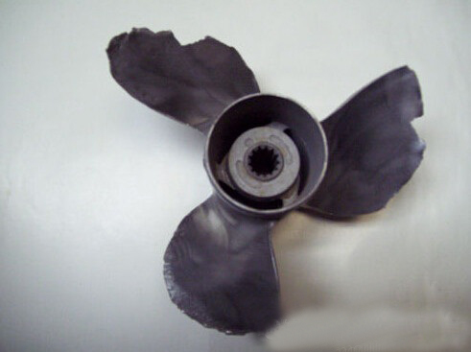
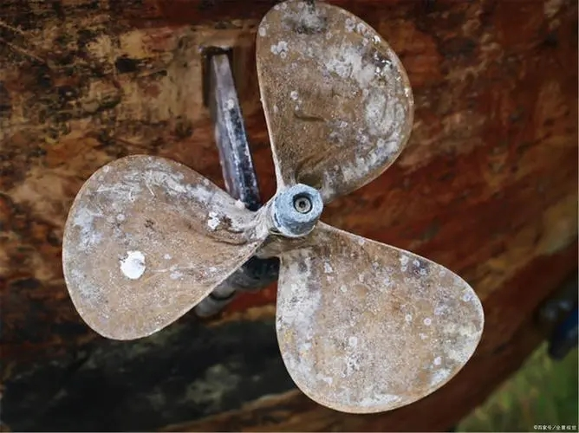
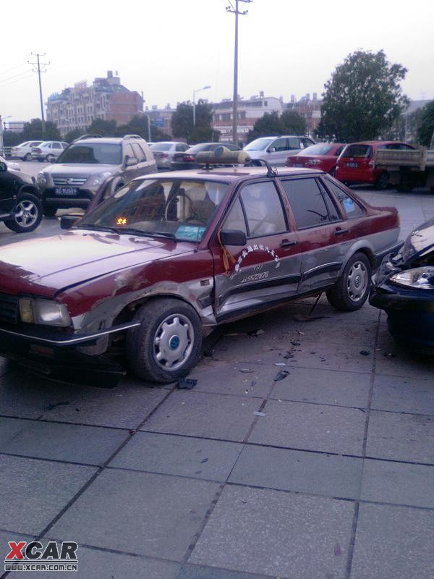
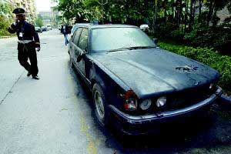
设备磨损、补偿与折旧

Slide 8
设备磨损、补偿与折旧
2、无形磨损：指设备或物体不是由于生产过程中使用或自然力作用造成的，而是由社会经济变化造成的价值贬值，是技术进步的结果，又称精神磨损。
第Ⅰ种无形磨损：设备技术结构和性能没有变化，但因制造工艺改进，劳动生产率提高，生产相同设备所需的必要劳动减少，导致再生产费用降低而引起贬值。这类磨损不影响其使用性能和技术性能。
第Ⅱ种无形磨损：由于科学技术进步，不断创新出性能更完善、效率更高的设备，使原有设备相对陈旧落后，其经济效益相对降低而发生贬值。

Slide 9
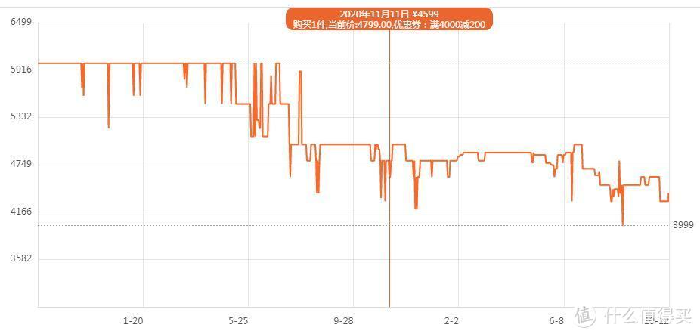
设备磨损、补偿与折旧
iPhone11（128GB）价格走势图
2019年9月iPhone11上市，定价5999。
2020年8月iPhone12上市， iPhone11的价格快速下滑至4399。
Notes:
2019年9月11日iPhone11上市，定价5999。之后价格稳定在5000-5900。
2020年8月份iPhone12上市，iPhone11的价格从5000快速下滑至4399，最低达到3999。

Slide 10
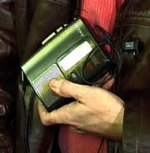


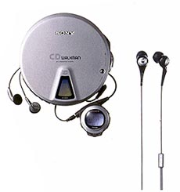
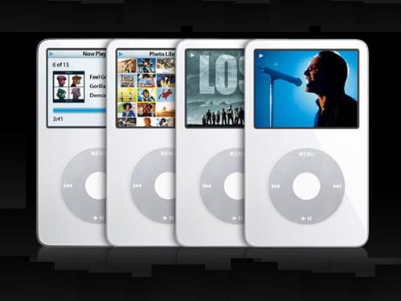
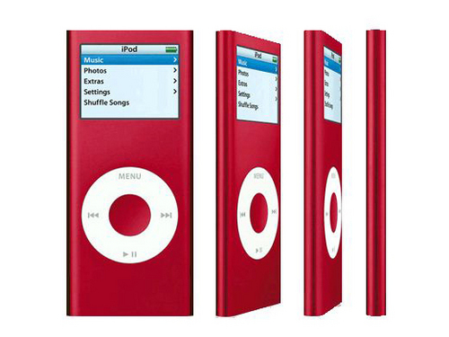
设备磨损、补偿与折旧
听歌神器的变迁史
Notes:
我们来看一组音乐播放器的演化历史，从录音机、随身听、CD机、MP3、iPod ，每一代新产品的诞生，往往意味着旧产品的陈旧落后，也造成了原有产品的贬值，进而退出历史舞台。

Slide 11
讨论：设备磨损类型识别
1、半年前，工厂购进DGN-01型数控机床一台，购置价30万元。购进后该机床一直未启用，机床工况和使用性能均保持完好。但由于劳动生产率提高，现在该机床市场价降价为20万元，造成机床贬值。
2、半年前，工厂购进DGN-01型数控机床一台，购置价30万元。购进后该机床一直未启用，机床的工况和使用性能均保持完好，该机床市场价也没有变化。但由于这段时间内机床制造厂商进行了产品升级，生产出具有更高生产效率和经济效益的新机床DGN-02型，造成原DGN-01型数控机床贬值。
3、数控机床长期闲置不用，出现齿轮生锈、橡皮圈老化等现象。
4、数控机床因长期使用造成齿轮损坏、铣刀刃口迟钝不能切削。
Notes:
Ⅰ类无形磨损、Ⅱ类无形磨损、Ⅱ类有形磨损、Ⅰ类有形磨损

Slide 12
设备磨损、补偿与折旧
设备磨损补偿：方式主要有修理、改装和更新。
修理：更换部分已磨损的零部件和调整设备，以恢复设备的生产功能和效率。主要包括日常维护、小修、中修和大修，属于局部补偿。
改装：对设备的结构作局部的改进和技术上的革新，如增添新的、必须的零部件，以增加设备的生产功能和效率为主，属于局部补偿。
更新：对整个设备进行更换，主要有两种形式：一是使用相同设备去更换旧设备；另一种是用技术更先进、效率更高、耗费更少的新设备更换旧设备，属于全部补偿。

Slide 13
设备磨损、补偿与折旧
设备磨损形式
可消除的
有形磨损
不可消除的
有形磨损
第二种
无形磨损
第一种
无形磨损
修 理
更 新
改 装
继续使用
设备磨损的补偿方式
Notes:
有形磨损较轻可通过修理进行补偿； 磨损严重无法修复，应进行更新或改装；
设备技术性能落后，应进行改装； 设备市场价格降低，但使用价值未变，可继续使用。

Slide 14
设备磨损、补偿与折旧
折旧：固定资产在使用过程中因损耗逐渐转移到新产品中去的那部分价值的一种补偿方式。以便若干年后当设备价值全部转移完毕时用于更新设备，是固定资产进行恢复、更新、再生产的一种财务手段。
折旧费：按期或按活动量转为产品成本费用的设备资产的损耗价值，主要受到三个因素的影响。
设备资产的原值：一般为购置设备时一次性支付的费用，又称初始费用。
净残值：即设备的残值减去其清理费用后的余额。
折旧年限：按财政部规定的折旧率每年提取折旧，使设备帐面价值为零所需要的时间。
Notes:
设备的物质形态在报废之前是在生产中被长期使用的，它的价值却是按其在生产中的损耗程度一点一点转移到产品中去的。为保证再生产的正常继续进行，须在产品销售以后，把那部分已转移到新产品中去的设备价值，以货币形式提取并积累起来，以便若干年后当设备价值全部转移完毕时用于更新设备。这种按设备损耗程度进行补偿的方法就称为折旧。

Slide 15
设备磨损、补偿与折旧
直线折旧法：折旧年限里按期平均分摊资产价值的方法，又称平均年限法，适用于各时期使用情况大致相同的固定资产折旧，是最简单、最普遍的折旧方法。每期折旧费 D 和每期折旧率 d 的表达式为：
式中：
D ：每期折旧费 P ：资产的原值
N_{D} ：资产折旧期，单位一般为年 S ：折旧期末资产净残值，S＝ S₀ － S_{c}
S₀ ：折旧期末资产预计残值 S_{c} ：折旧期末预计清理费用

Slide 16
设备磨损、补偿与折旧
案例：某设备的资产原值为10000元，估计报废时的残值为1000元，清理费用为 0 元，折旧年限为10年。计算其年折旧额、折旧率。
解：年折旧额：
如果以资产原值为基础，得折旧率：

Slide 17
设备磨损、补偿与折旧
加速折旧法：折旧期内，前期较多而后期较少地递减提取折旧费，从而使设备资产磨损得到加速补偿的折旧方法。主要有年数总和法和双倍余额递减法。
（1）年数总和折旧法
第m年年末的折旧率dm为
则第m年折旧额Dm为

Slide 18
设备磨损、补偿与折旧
案例：某设备资产原值10000元，估计报废时残值为1000元，清理费为0元，折旧年限为10年。计算其年折旧额、折旧率。
年数总和法计提折旧表
年度
年折旧率
（1）
折旧额
（2）＝（1）×（10000－1000）
净值
0
10000
1
10/55
1636
8364
2
9/55
1473
6891
3
8/55
1309
5582
4
7/55
1145
4436
5
6/55
982
3455
6
5/55
818
2636
7
4/55
655
1982
8
3/55
491
1491
9
10
2/55
1/55
327
164
1164
1000

Slide 19
设备磨损、补偿与折旧
（2）双倍余额递减法：在不考虑预计净残值的情况下，根据每期期初资产原价减去累计折旧后的金额和双倍的直线法折旧率计算折旧的方法。
折旧率按直线折旧法折旧率的两倍计算：
在折旧年限到期前两年内，将固定资产净值扣除预计净残值后的净额平均摊销，即最后两年改为平均年限折旧法计算折旧。

Slide 20
设备磨损、补偿与折旧
案例：某设备资产原值10000元，估计报废时残值为1000元，清理费用为 0 元，折旧年限为 10 年。计算其年折旧额、折旧率。
双倍余额递减法计提折旧费
年度
折旧额（1）＝20%×（2）
净值（2）
0
10000
1
2000
8000
2
1600
6400
3
1280
5120
4
1024
4096
5
819.2
3276.8
6
655.36
2621.44
7
524.29
2097.15
8
338.86
1338.86
419.43
1677.72
9
368
1676
10
338.86
1000

Slide 21
设备磨损、补偿与折旧
三种折旧方法比较
年数和法
直线法
双倍余额递减法
年度
折旧额
净值
折旧额
净值
折旧额
净值
0
10000
10000
10000
1
1636
8364
900
9100
2000
8000
2
1473
6891
900
8200
1600
6400
3
1309
5582
900
7300
1280
5120
4
1145
4436
900
6400
1024
4096
5
982
3455
900
5500
819.2
3276.8
6
818
2636
900
4600
655.4
2621.4
7
655
1982
900
3700
524.3
2097.2
8
491
1491
900
2800
419.4
1677.8
9
327
1164
900
1900
338.9
1338.9
10
164
1000
900
1000
338.9
1000

Slide 22
设备磨损、补偿与折旧
加速折旧法
特点：是一种政府为鼓励特定行业加强投资的措施，即国家先让利给企业，允许纳税人在资产投入初期提取较多折旧，加速收回投资，增强还贷能力，有利于促进技术进步。
效应：总折旧额不变，加速折旧并不能减轻纳税人税负，其效果是使纳税时间向后推延。对于纳税人而言，相当于从政府得到了一笔无息贷款。
局限：应用范围有限制，适用于技术进步快，在国民经济中具有重要地位的企业。例如电子，船舶，飞机，汽车，化工医药行业等。

Slide 23

讨 论
在财务现金流量中，折旧属于哪种形式？是现金流入还是现金流出，是收入还是经营成本？
现金流量反映在寿命期内逐年发生的现金流入和现金流出。因资产投资已按其发生的时间在期初作为一次性支出被计入现金流出，所以不再以折旧和摊销方式计算现金流出。故折旧在现金流量中属于不考虑项目。

Slide 24
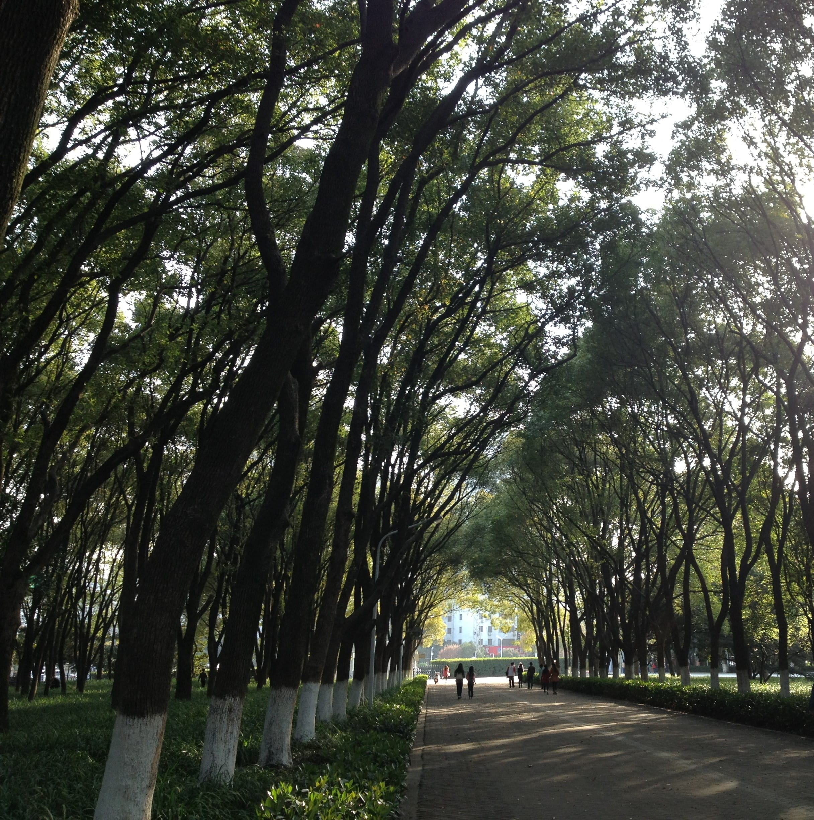
`
设备寿命与更新决策
02

Slide 25
设备寿命与更新决策
设备更新的形式：
（1）用相同设备去更换旧设备；
（2）用技术更先进、效率更高、耗费更少的新设备更换旧设备。
设备更新的原则：
（1）不考虑沉没成本（考虑更新带来的增量成本与增量收益）
某设备3年前原始成本15000元，目前帐面价值是5000元，现在的净残值仅为3000元。3年前的原始成本15000元是过去发生的而与现在决策无关，因此是沉没成本。目前该设备的价值等于净残值3000元。
（2）保持客观介入角度，不要从方案直接陈述的现金流量进行比较分析。
Notes:
设备更新的原因：（1）现有设备损坏，无法正常工作；（2）出现性能、效率更高的新设备；（3）使用原设备的原因消失，如市场已不需要原设备生产的产品；（4）现有设备无法满足产品需求。

Slide 26
设备寿命与更新决策
例：机器A四年前以原始费用22000元购置，估计可使用10年，期末净残值为2000元，年使用费为7500元，目前售价是6000元。现市场上同类机器B的原始费用为24000元，估计可使用10年，期末净残值为3000元，年使用费为5000元。现有两个方案：方案一继续使用A，方案二购买B。已知基准折现率为15％，比较这两个方案的优劣？
方案一：
AC（A） =6000（A／P，15％，6）+7500－2000（A/F,15%,6）
＝8856 .8（元）
方案二：
AC（B） =24000（A／P，15％，10）＋5000－3000 （A/F,15%,10）
＝9634.3（元）
AC（B）＝9634.3元＞ AC（A） ＝8856.8（元）
方案一比方案二优，平均每年可以节约费用778.5元。

Slide 27
设备寿命与更新决策
讨论：针对每一类设备磨损的原因及特点，思考应如何合理使用并加强设备管理，以减轻设备磨损对生产的影响。
1、设备的寿命
（1）自然寿命，又称物质寿命，从投入使用开始，直到因发生物质磨损而不能继续使用、报废为止所经历的时间。主要由有形磨损所决定。
（2）技术寿命，又称有效寿命。指设备在市场上维持其价值的时期，即从开始使用到因技术落后而被淘汰所延续的时间。主要由无形磨损所决定。
（3）经济寿命。从投入使用倒因继续使用不经济而被更新所经历的时间。
讨论：三种寿命形式哪种寿命最长？
Notes:
设备的更新与其寿命紧密相关，现代设备的寿命不仅要考虑自然寿命，而且还要考虑设备的技术寿命和经济寿命。
一般来说，自然寿命、技术寿命、经济寿命中，自然寿命最长。
经济寿命：一台设备的年平均使用成本最低的年数。

Slide 28
设备寿命与更新决策
例：某专用设备其购置安装费为12万元，前3年由制造单位保修，第4年、第5年的维护费均为2万元；第5年以后每年比前一年增加2.5万元。不论哪年更新，该设备的残值均不计。假定利率为10％，该设备的经济寿命是多少？
解：使用 3年的平均年费用＝ 12（A／P，10％，3）＝ 12 × 0.4021＝4.825（万元）
使用 4年的平均年费用＝［12＋2（ P／F，10％，4）］（A／P，10％，4）
＝（12＋2 ×0.6830）×0.3155＝4.217（万元）
使用 5年的平均年费用＝［12＋2（ P／F，10％，4）＋2（P／F，10％，5）］×
（A／P，10％，5）＝（12＋2×0.6830＋2×0.6209）×0.2638＝3.854（万元）
使用6年的平均年费用＝［12＋2（P／F，10％，4）＋2（P／F，10％，5）＋
4.5（P／F，10％，6）］×（A／P，10％，6）＝（12＋2 × 0.6830＋2 ×0.6209＋4.5
× 0.5645）× 0.2296＝3.937（万元）
因此，该设备的经济寿命为5年。

Slide 29
设备寿命与更新决策
经济性分析:
【问题】新、旧设备方案的比较分析，就是要决定现在马上购置新设备、淘汰旧设备；还是保留
使用旧设备一段时间，再用新设备替换旧设备。
【分析】新设备原始费用高，营运费和维修费低；旧设备原始费用（目前净残值）低，营运费和
维修费高；必须进行权衡判断，才能做出正确的选择。
【方法】一般情况下要进行逐年比较。
【总结】新、旧设备的更新决策主要考虑两个问题，
（1）是否需要以旧换新？
（2）何时以旧换新？

Slide 30
设备寿命与更新决策
例：某设备目前净残值为 8000元，还能继续使用4年，保留使用情况如下
保留使用年数
年末净残值：元
年使用费：元
1
6500
3000
2
5000
4000
3
3500
5000
4
2000
6000
新设备原始费用为35000元，经济寿命10年，10年末的净残值为4000元，平均年使用费为500元，基准折现率是10％。问旧设备是否需要更换，如需更换，何时更换为宜？

Slide 31
设备寿命与更新决策
解：第一步，先考虑是否需要以旧换新
设新、旧设备的平均年费用分别为AACN与AAC0，则
AAC_{N}＝[35000－4000 ×(P/F, 10％, 10)] ×（A/P, 10％, 10）＋500
＝(35000 － 4000×0.3855) ×0.16275＋500＝5945.29（元）
AAC_{o}＝[8000－2000 ×(P/F, 10%, 4) ] ×（A/P, 10％, 4）＋[3000（P/F, 10％, 1）＋4000（P/F, 10％, 2）＋5000（P/F, 10％, 3）＋6000（P/F, 10％, 4）]×（A/P, 10％, 4）
＝(8000－2000×0.6830)×0.31547＋（3000×0.9091＋4000×0.8264＋5000 ×0.7513＋6000 × 0.6830）×0.31547＝6 473.886（元）
AAC_{N}＜AAC_{o}，所以旧设备应该更换。
Notes:
AAC＝（P－S）·（A／P，i，N）＋S·i＋Y₀＋Y_{m}

Slide 32
设备寿命与更新决策
解：第二步，考虑何时以旧换新
保留1年：
AAC0(1)＝[8000－6500 ×(P/F, 10%, 1) ] ×（A/P, 10％, 1）＋3000
＝5299.94（元）＜ 5945.29 （元），应保留。
保留2年：
AAC0(2)＝[6500－5000 ×(P/F, 10%, 1) ] ×（A/P, 10％, 1） ＋4000
＝6149.95（元）> 5945.29 （元），应更换。
因此，旧设备应继续保留使用2年，于第2年年初更换。

Slide 33
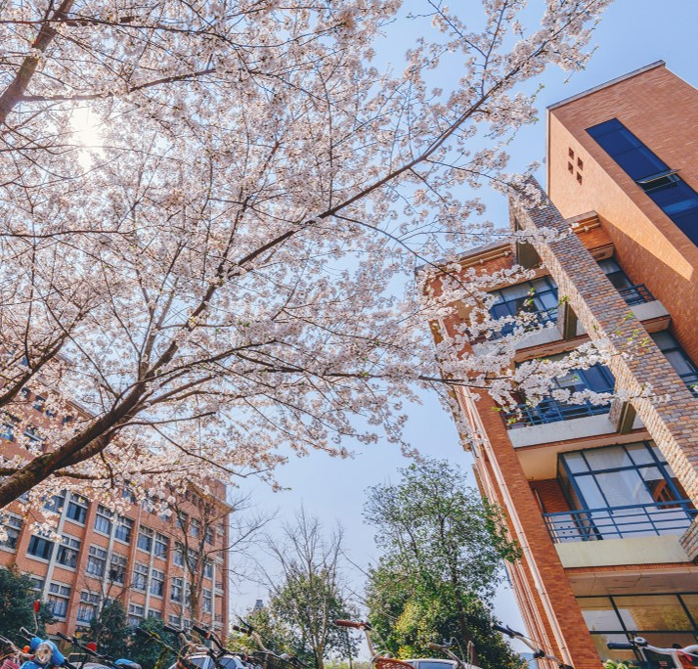
`
03
设备租赁与购买决策

Slide 34
设备租赁与购买决策
设备租赁：在一定期限内，出租方按租赁契约的规定，将设备的使用权出让给承租方，并以租金形式收取报酬，设备所有权不发生改变，仍归出租方所有。
优点：
①减少设备对资金的占用；
②满足暂时性和季节性设备需要；
③减少设备陈旧过时和技术落后的风险；
④使承租人享受设备试用以及税收减免等优惠。
缺点：
①只有使用权，不能处置设备，也不能用于担保、抵押贷款；
②租赁总费用高于购置费用；
③长期支付租金，形成长期负债；
④租赁合同规定严格，毁约要赔偿损失等。

Slide 35
设备租赁与购买决策
在进行设备投资或租赁前，要考虑支付方式、筹资方式、使用方式等问题：
支付方式： 租赁设备需支付租金；借款需按期付息到期还本；分期购买需按期
支付利息和部分本金，还需考虑分几次交钱，每期间隔时间，每次
交付多少等。需考虑哪种方式成本更低？
筹资方式： 当需要融通资金取得设备时，是向银行借款，还是通过融资租赁取
得资金，或是采取发行企业股票或债券来融资最简便省时经济呢？
使用方式： 企业是否需要长期占有设备，还是只希望短期使用这种设备？

Slide 36
设备租赁与购买决策
具体来讲，企业在进行设备投资或租赁前，要重点考虑以下因素:
项目或设备经济寿命
每期的设备支出费用
预付资金或定金
付款期内的利率
短期借款的能力
租赁的节税优惠
企业经营费用减少与折旧费和利息减少的关系

Slide 37
设备租赁与购买决策
不考虑税收影响：
不考虑税收情况下，选择购买还是租赁设备，可用经济性评价方法进行比较。
考虑税收影响：
企业要将利润上交所得税，应选择税后收益更大或税后成本更小的方案。
租赁设备的租金、购买设备每年计提的折旧费、借款购买设备每年支付的利息都可以计入成本，在其他费用不变的情况下，计入成本越多，利润总额越少，企业交纳的所得税也越少。

Slide 38
设备租赁与购买决策
例：某企业需要一台价值为110万元的设备，该设备使用寿命5年，采用直线折旧法，残值为10万元。若采用租赁方式租用设备，每年需付租金30万元。如借款购买则每年需按借款利率10％来等额支付本利和。假设企业所得税税率为25％，折现率为10％。当租赁设备时，承租人可以将租金计入成本而免税；当借款购买时，企业可以将所支付的利息及折旧从成本中扣除而免税，并且可以回收残值。试对以上两种方案进行决策？
解：设租赁设备的成本现值为PV（L），需扣除租金免税金，则
PV（L）＝300000（P／A，10％，5）－300000× 25％（P／A，10％，5）
＝300000 ×3.7908 －75000×3.7908
＝852930（元）

Slide 39
设备租赁与购买决策
解：设借款购买设备的成本现值为PV（B），需扣除支付利息免税金，因此需先计算各年支付的利息，详见下表：
各年要还的本利和A（B）为：
A（B）＝1100000（A／P，10％，5）＝1100000 ×0.2638＝290180（元）
各年支付利息
年份 | 剩余本金 | 还款金额 | 其中：支付利息
1 | 1100000 | 290180 | 110000
2 | 919820 | 290180 | 91982
3 | 721622 | 290180 | 72162
4 | 503604 | 290180 | 50360
5 | 263784 | 290180 | 26378

Slide 40
设备租赁与购买决策
解：PV（B）＝1100000－（1100000－100000）/5×0.25×(P/A,10%5)
－110000×0.25（P／F，10％，1）－91982×0.25（P／F，10％，2）
－72162×0.25（P／F，10％，3）－50360×0.25（P／F，10％，4）
－26378×0.25（P／F，10％，5）－100000（P／F，10％，5）
＝1100000－189540－25000.25－19003.48－13553.83－8599－4094.53－62090
＝778118.91（元）
因为，PV（L）＞PV（B），应该选择购买设备的方案。

